Slide 1

TÜRKİYE’DE ORMANCILIK ETKİNLİKLERİNİN ÖRGÜTLENMESİ VE GÜNCEL SORUNLAR
Prof.Dr.Cantürk GÜMÜŞ
Karadeniz Teknik Üniversitesi
Orman Fakültesi -TRABZON

Slide 2
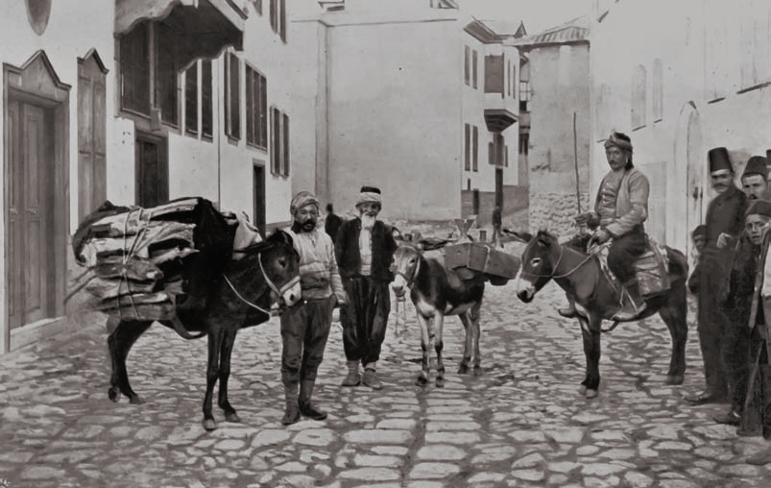


Slide 3

Fermanın ilanından hemen sonra 17 kasım 1839 tarihinde
-ülkedeki her türlü servet kaynağının daha verimli değerlendirilmesi anlayışı çerçevesinde-
Ticaret Nezareti'ne bağlı olarak Orman Müdüriyeti kurulmuştu.

Slide 4
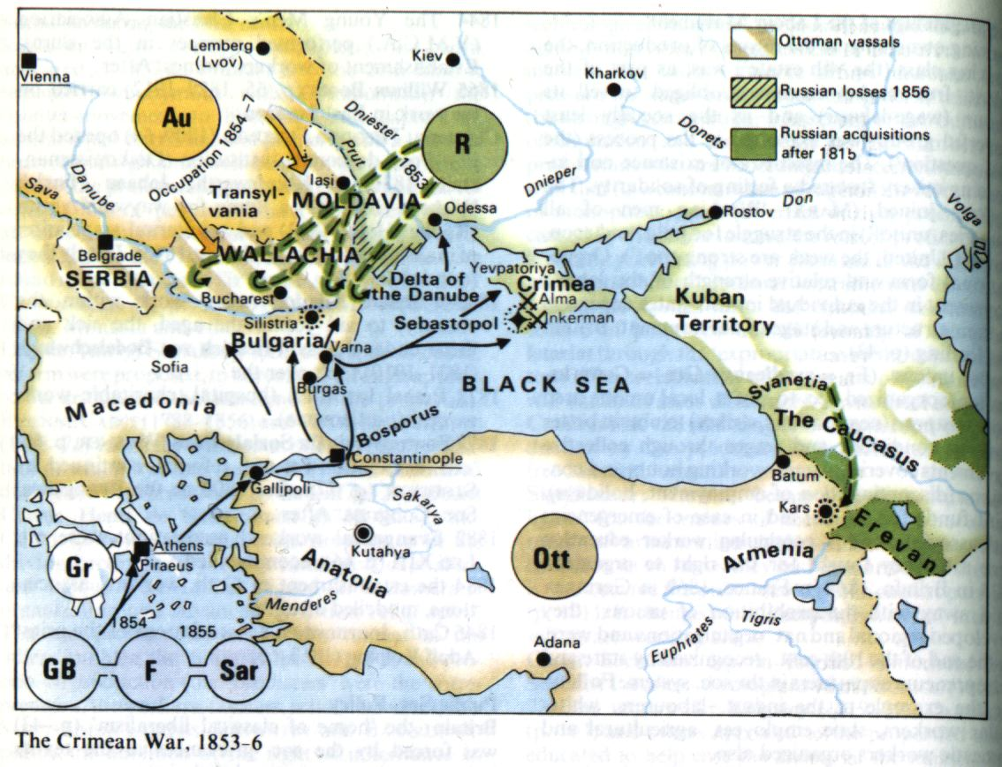
Ormancılık etkinliklerinin kurumsal ve eğitsel gelişimine, kurumsallaşmasına etkisi olan en önemli siyasal ve ekonomik gelişme Kırım Savaşı’dır (1853-1856).
Osmanlı İmparatorluğu

Slide 5
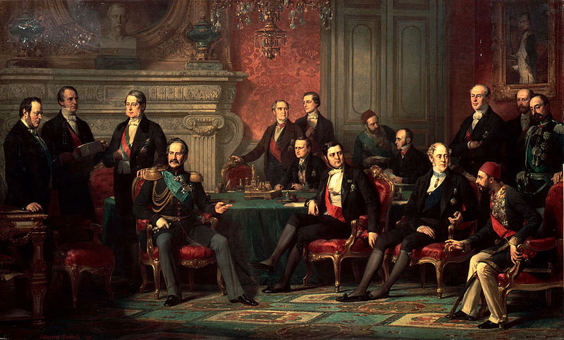
Osmanlı Sadrazamı Mehmet Emin Ali Paşa Paris Konferansında…

Slide 6

Devletin, Kırım Savaşı (1953-1856) sırasında milyonlarca altın borca girmesi, savaş sonrasında imzalanan Paris Anlaşması uyarınca özellikle azınlıklara tanınan ayrıcalıklarla borçlarını ödeyemez duruma gelmesi sonucunda başvurulması düşünülen kaynaklardan birisi de ormanlar olmuştur.

Slide 7
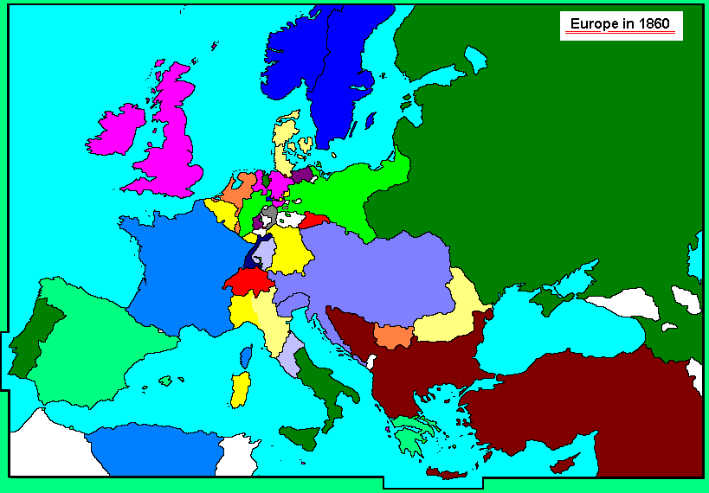
Fransa’dan getirilen uzmanların öneri ve desteği ile önce bir orman okulu kurulmuş ve hemen arkasından da bir daha kapanmayan ve varlığını günümüze kadar sürdüren
Orman Genel Müdürlüğü kurulmuştur.

Slide 8
Maliye Bakanlığı! bünyesinde kurulan genel müdürlüğün başına ise Genel Müdür olarak Aristidi Baltacı getirilmiştir.
Rum Asıllı Aristidi Baltacı

Slide 9
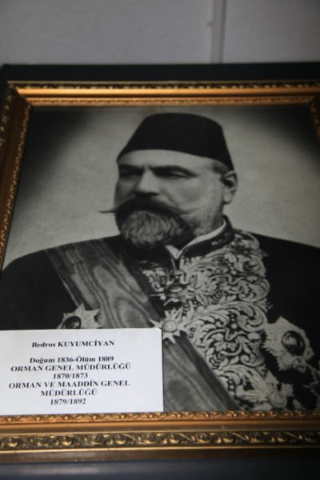
Ermeni asıllı Bedros Kuyumcuyan döneminde 1870 tarihli Orman Nizamnamesi çıkarılmıştır.

Slide 10
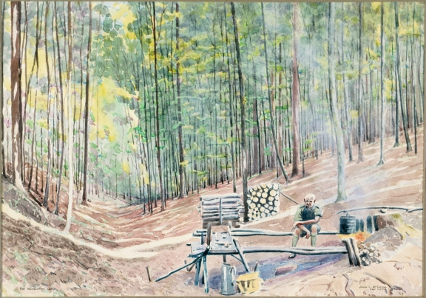
Orman Nizamnamesi’yle birlikte Osmanlı Döneminden 1937 yılına kadar geçen süre zarfında köylülerin zorunlu gereksinimi hariç, ormanların ticari amaçlarla, ihale ile müteahhitlere verildiği bir dönem yaşanmıştır. Devlet ormanlarından yararlanma, ihale ile yerli – yabancı özel kişi veya kuruluşlara (mültezim) bırakılmıştır.

Slide 11
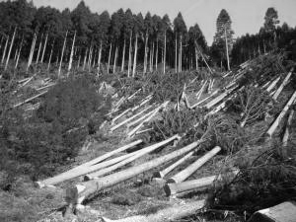
Özel ormanlar konusunda nizamnamede bir hüküm bulunmadığı için bu kanun genel nitelikli bir kanun değildir. Özel ormanlardan serbestçe yararlanma, hatta bu alanların tarlaya dönüştürülmesi uygulamaları 1937 yılına kadar sürdürülmüştür.

Slide 12
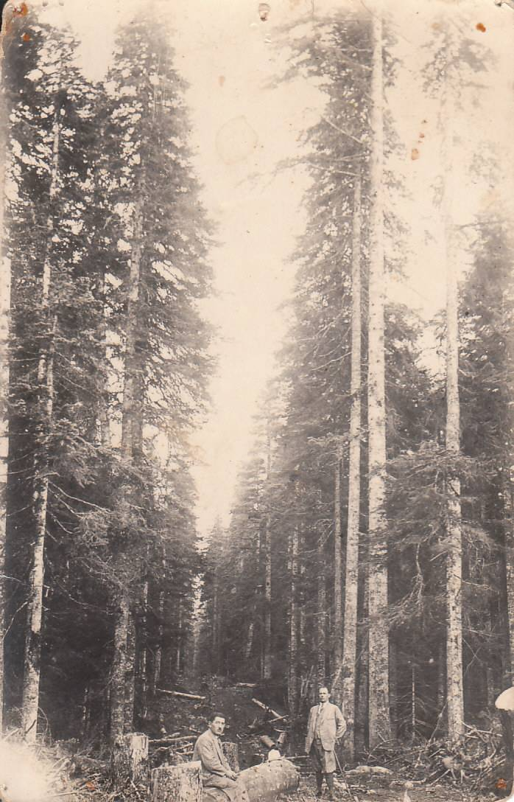
Bu dönemde orman okulu mezunlarına o dönemde kendilerine yüklenen göreve paralel olarak “orman müfettişi” ünvanı verilmekteydi.
1930'LAR ORMAN MÜFETTİŞLERİ AĞAÇ KESİMİ NEZARETİNDE

Slide 13
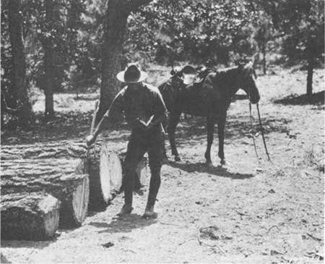
Ali Kemal Yiğitoğlu
“Türkiye’de düzenli ormancılığın ilk kuruluşunda Fransız ormancılar tarafından yapılan hata, yani ormancılık amacının başlangıçta yanlış konması, Türkiye ormanları ve ormancılığı için çok kötü sonuçlar doğurmuştur. Bu andan başlayarak ormanlarımız, devlet hazinesine para sağlamak amacıyla insafsızca doğranmıştır.”

Slide 14
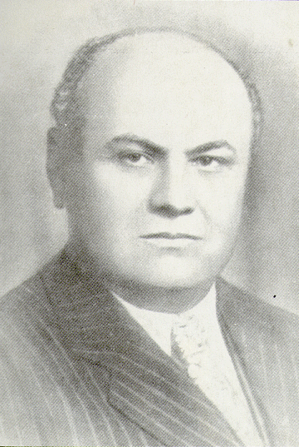
Nazım Batur
1944-1946 Orman Genel Müdürü
”Bu tarz işletmede ormanı iltizam eden müteahhitlerin işletmeyi istihsal, imal ve nakli kolay olan yerlerde yoğunlaştırma çabaları kısmen hakim olur ve ormanda hiçbir bakım ve gençleştirme yapılmaz, sadece kesilirdi.”

Slide 15
1924-Bütçe Kanunu
8 Orman Başmüdürlüğü – 23 Orman Müdürlüğü – 5 Müstakil O.M.
Birer yardımcı (merkez müdürü)
Başmüdürlük Bağlı Orman Müdürlükleri (I ve II.Sınıf)
İstanbul Edirne ve Çanakkale
İzmir Karasi
Bolu Zonguldak ve Kocaeli
Eskişehir Kütahya ve Konya
Adana Maraş
Menteşe Denizli
Antalya Burdur ve Isparta
Trabzon Samsun, Tokat, Erzurum ve Artvin
Bursa, Kastamonu, Sinop ve Mersin Birinci sınıf orman müdürlükleri ile Ankara ikinci sınıf orman müdürlüğü doğrudan genel müdürlüğe bağlı kalmışlardır.
Bu müdürlüklere “orman müstakil müdürlüğü” adı verilmiştir.
1929 yılı sonunda başmüdürlükler kapatılmıştır.

Slide 16
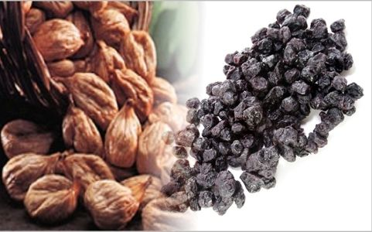

Slide 17
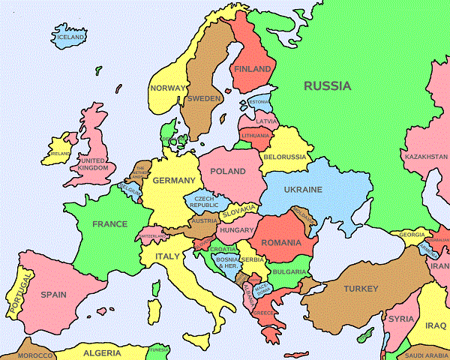
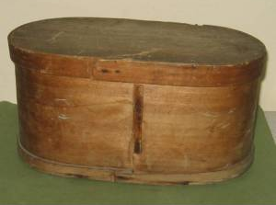

Slide 18
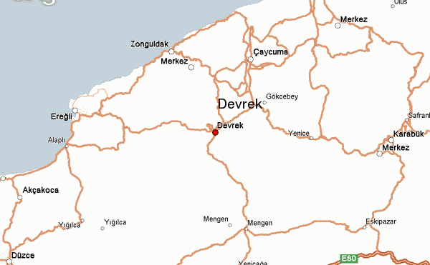

Slide 19
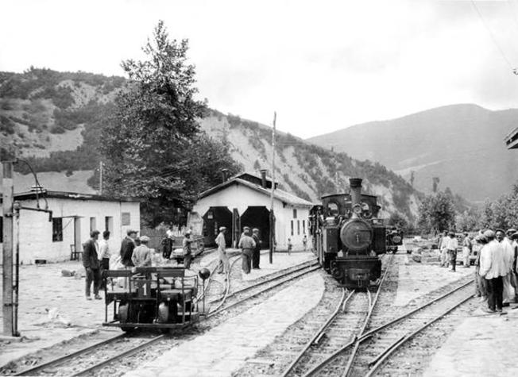
Sinop Ayancık ormanları 1928 yılında Zingal T.A.Ş tarafından sözleşme ile 50 yıllığına kiralanmıştır. Zingal şirketi sözleşmeye istinaden hemen işletmeciliğe başlamış ve işletme malzemesi, ağaç ve insan taşımak üzere ormana 92,8 km dekovil hattı döşemiştir.
Şirketin ormanları aşırı tahrip etmesi nedeniyle 14 Mart 1945 tarihli Bakanlar Kurulu Kararı ile sözleşmesi feshedilmiştir.

Slide 20

1937 - 3116 SAYILI ORMAN KANUNU
1937 yılında yürürlüğe giren 3116 sayılı orman kanunu ülkemiz ormancılığının en önemli yazılı belgesidir.

Slide 21
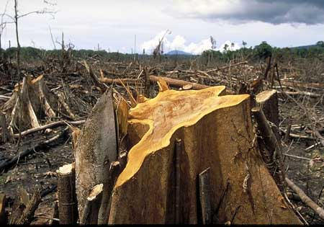
Ormancılığın temel ilkelerine (devamlılık, çok yönlü yararlanma gibi) bakıldığı zaman 1937 yılı Türkiye ormancılığı için bir dönüm noktasıdır.
Çünkü bu tarihe kadar ormanların devamlılık ilkesi dikkate alınmadan yönetilmiştir.

Slide 22
Prof.R.Bernhard (1927)
Türkiye ormanlar tahrip edilmektedir.
Türkiye’de orman tahribatı yakın bir zamanda duracaktır. Çünkü bu gidişle 20 yıla kalmadan ormanlar bitecektir.
Türkiye ormanlarından yararlanma biçimi belirlenmemiştir. Neresi Devletin, neresi şahısların belli değildir.
Bu günün biçimi ile ormancılık yönetimi ormanları koruyabilecek, Devletin yararlanma haklarını tanıtabilecek ve ormanları teknik gereklere uygun olarak işletebilecek güçte değildir.
Bütün Devlet mekanizması ormanlara karşı ilgisizdir, ormanın değerini takdir etmiyor, onu ihmal ediyor, gerçeği kavramış ormancıların sözü dinlenmiyor…”

Slide 23
Bernhard’ın 3116 sayılı orman kanunu öncesinde doğrudan M.Kemal ATATÜRK’e yazdığı bir mektubun bir cümlesi çok ilginçtir. Bernhard mektupta
“Eğer bütün Türkiye ormanları talana terk edilecekse, bu taktirde Türk Devletinin herhangi bir orman yasasına gereksinimi yoktur.”
diyerek anılan yasanın çıkarılması konusunda çok etkili bir hamle yapmıştır.

Slide 24
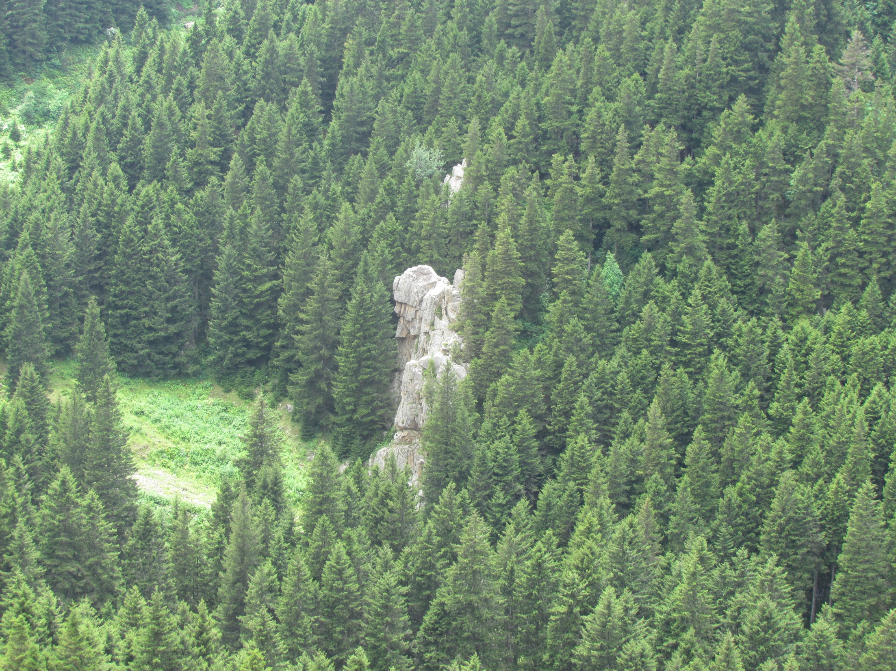
Yasanın 1. Maddesi ile “Bu kanunun tatbikinde kendi kendine yetişmiş veya emekle yetiştirilmiş ağaç ve ağaççık toplulukları yerleriyle birlikte orman sayılır.” şeklinde bir orman tanımı yapılarak, yasanın uygulama alanı belirlenmiş ve hiçbir ayrım yapılmaksızın tüm ormanlar kanun kapsamına alınmıştır.

Slide 25
3116 sayılı yasa ile ormancılıkta iki temel anlayışı yerleştirmeye çalışmıştır.
Devlet Orman Mülkiyeti
Geçici 1. madde
4785 Sayılı Kanun
Devlet Orman İşletmeciliği
Md 31-Devlet ormanları devlet tarafından işletilir

Slide 26
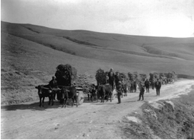
3116 sayılı yasa ile birlikte ağaçlandırma çalışmaları başlamıştır.

Slide 27
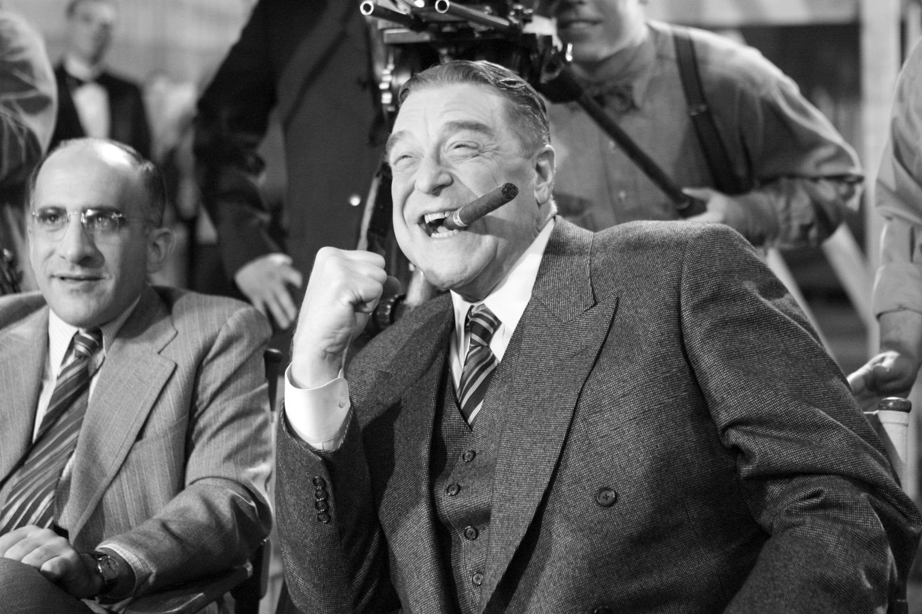
Prof.Bernhard (1927)
«Ormanlarınızın bir insafsız mikrobu vardır.
O da müteahhitlerdir.»

Slide 28
3116 Sayılı Orman Kanunu
Muvakkat Madde 4- Ormanların Devlet tarafından işletilmesi bütün ormanlar için def’aten tatbik edilmeyip Vilayetler üzerinde tedricen tatbik olunur ve nihayet on sene içinde ikmal edilir.

Slide 29
Yasanın yürürlüğe girmesinden itibaren ormanların devlet eliyle işletilmesine başlanmış ve bu çerçevede orman müdürlükleri yeni bir değerlendirmeye tabi tutulmuştur.
1937- 3116 sayılı Kanun
Ormanların devlet eliyle işletilmesi
Orman müdürlükleri 1937 yılında “orman çevirge müdürlüğü” (32 adet),
1944 yılında “orman revir amirliği” isimlerini almıştır.
1937 yılından itibaren müdürlükler bünyesinde önceleri “orman bölge şefliği” adıyla anılan “orman işletme şeflikleri” oluşturulmuştur.
Orman Çevirge Müdürlüğü (32 adet)
1945- Orman İşletme Müdürlükleri
1951- Orman Bölge Başmüdürlükleri

Slide 30
1945 yılında çıkarılan 4767 sayılı kanun çerçevesinde taşra örgütlenmesinde
“devlet orman işletmesi müdürlüğü” dönemi başlatılmıştır.
1946 yılı itibariyle ülke genelinde 121 orman işletme müdürlüğü kurulmuştur.

Slide 31
Kurulan işletme müdürlükleri birer kampüs şeklindedir.
idare binası,
müdür evi,
memur evleri,
fidan üretimi ile ilgili tesisler,
işçi pavyonu,
garaj,
fırın,
kantin,
lokanta,
tavla,
samanlık,
arılık,
demir ve saraçhane,
tavuk birimleri,
misafirhane,
bekçi kulübesi

Slide 32
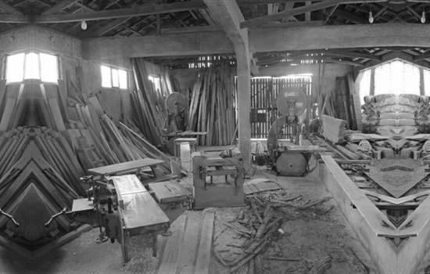

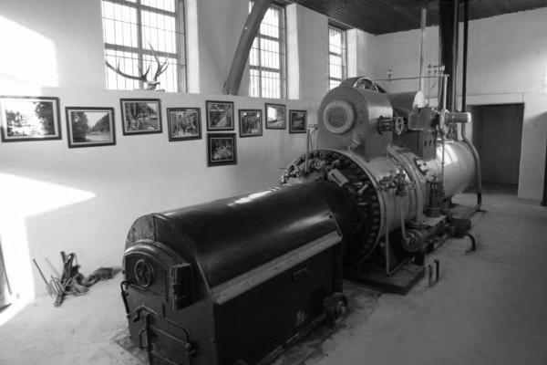

Slide 33
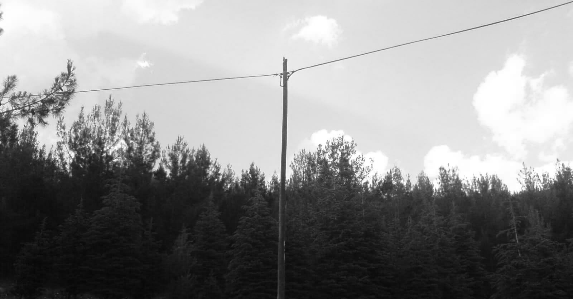
İşletme müdürlüklerine bağlı orman bölge şefliklerinin işletme merkezi ile telefon hattının kurulmuş olması büyük bir övünç kaynağıdır.

Slide 34
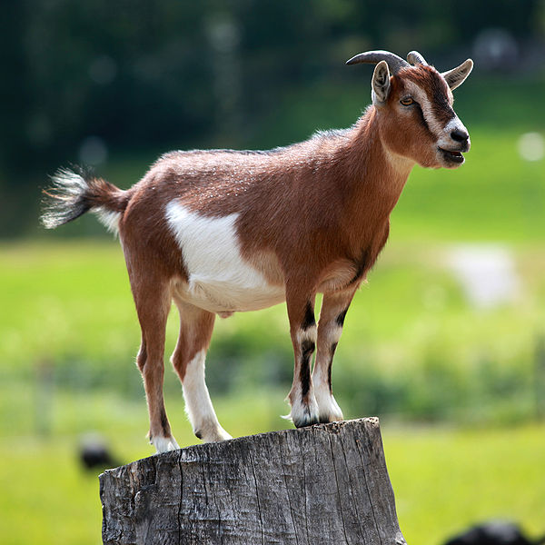
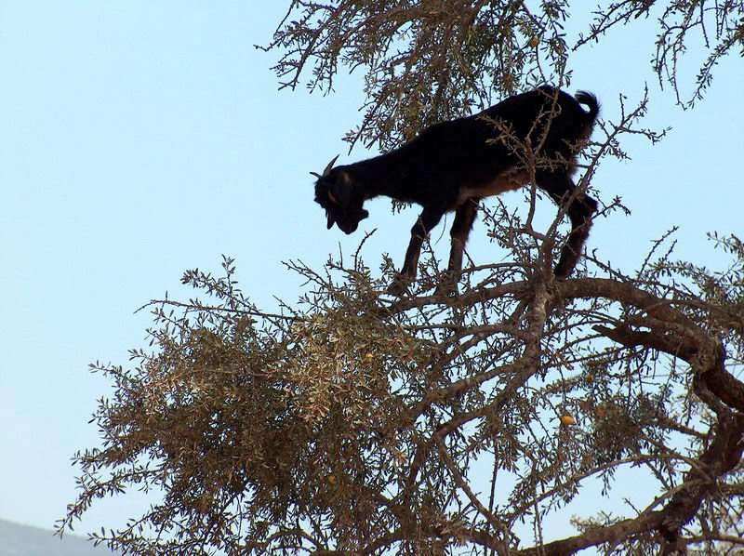
Bu yıllarda orman işletmelerinin en önemli görevi, ormanların korunmasıdır.
3116 sayılı orman kanunu ile birlikte özellikle kıl keçiye karşı amansız bir mücadele başlatıldığını görmekteyiz.

Slide 35
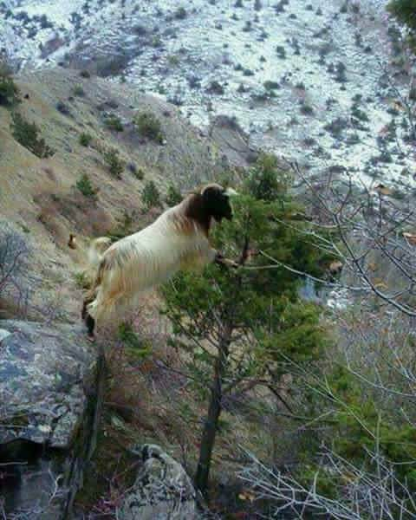

Slide 36
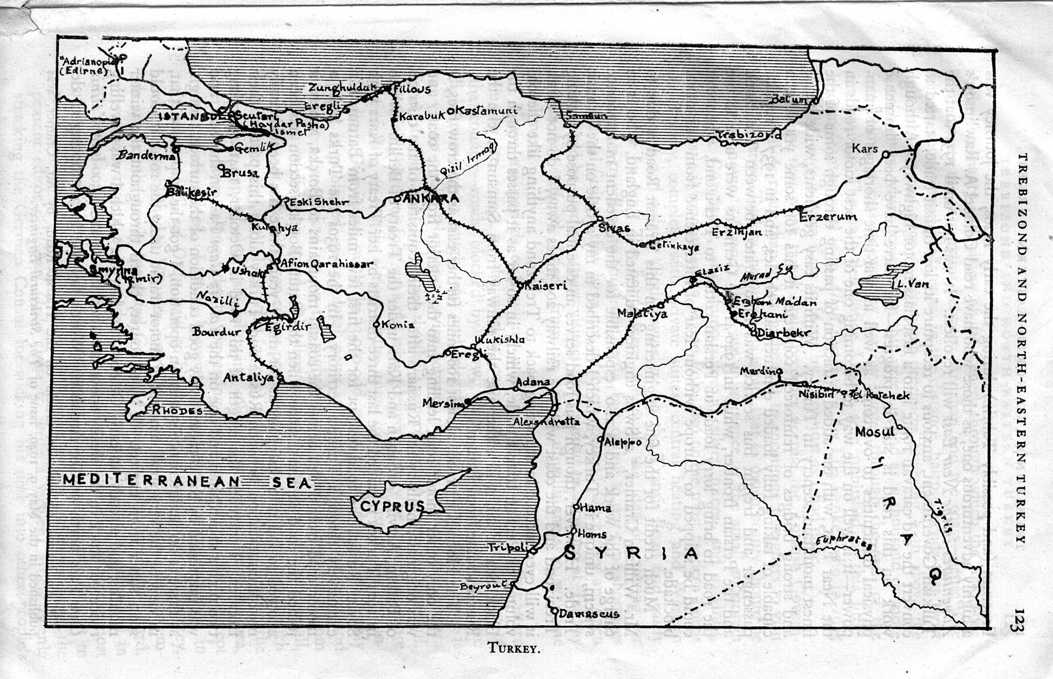
Ormancıların o yıllarda karşılaştığı bir diğer önemli sorun ulaşımdır.

Slide 37
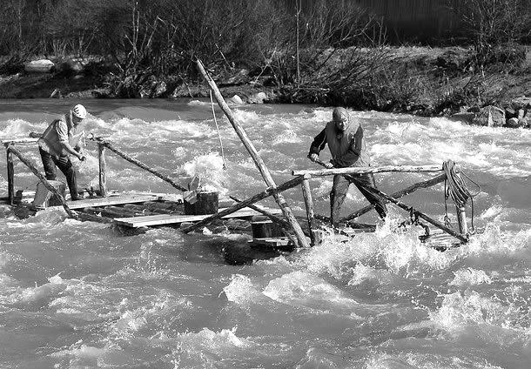
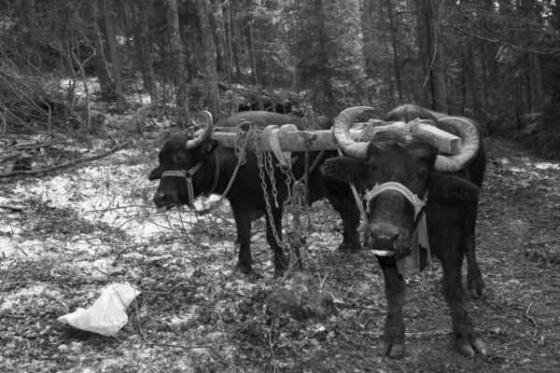

Slide 38
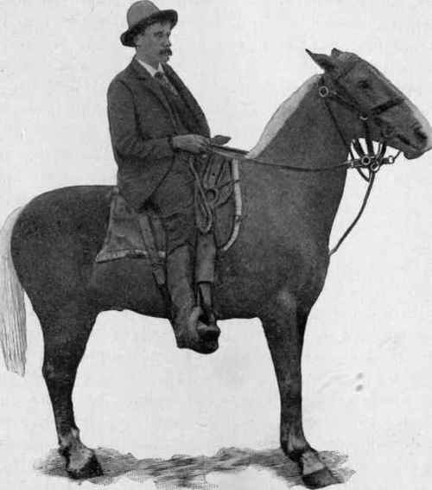
1937 yılından itibaren Devletin orman işletmelerini kurması ve ormancılık etkinliklerini sürdürmesi kolay olmamış, ormancılar büyük fedakarlıklar yapmışlardır

Slide 39
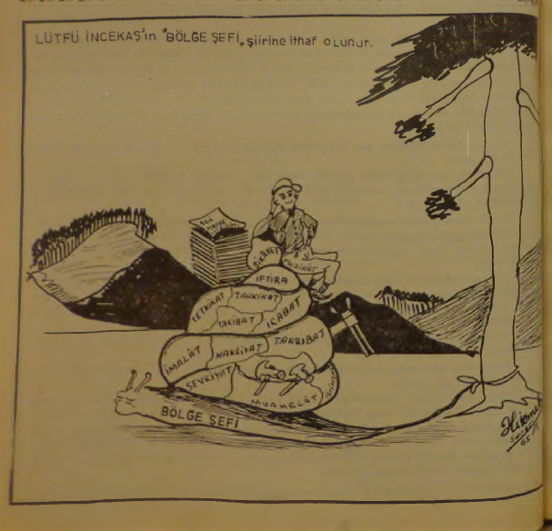

Slide 40
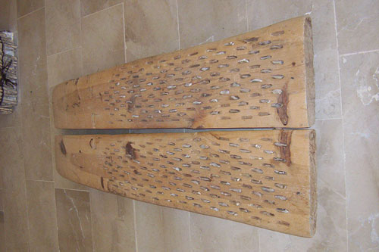
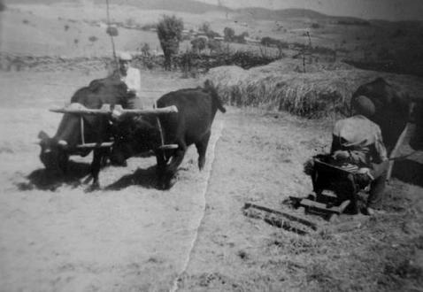
1945 yılında Halil KUTLUK’un orman işletme müdürü olarak görev yaptığı Kızılcahamam Orman İşletmesi atölyelerinde yapılan 15 000 adet döven çevre il ve ilçe köylülerine ucuz fiyatla dağıtılmıştır.

Slide 41
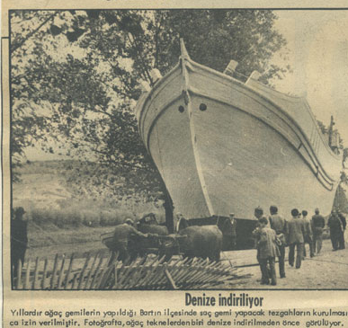
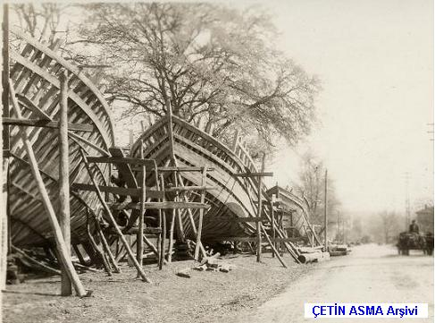
1945 yılında Bartın Orman İşletmesi 30 ton kapasiteli 8 gemi inşa ederek İstanbul’a kereste naklini başarabilmiştir.

Slide 42
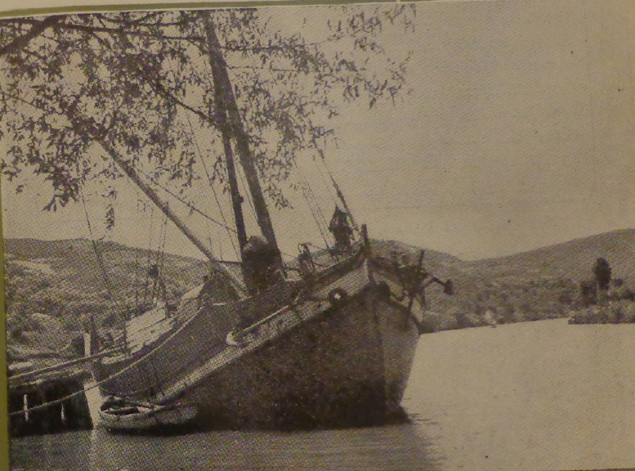

Slide 43
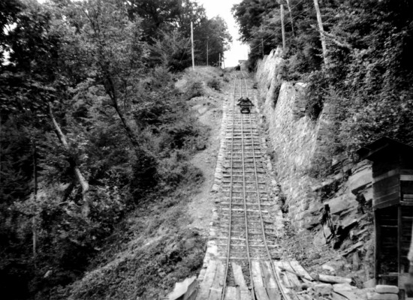
Ormandan üretim yapabilmek ve nakliyat için 1945 yılında Devrek Orman İşletmesi tarafından 20 km dekovil hattı 130 km de yol yapılabilmiştir.

Slide 44
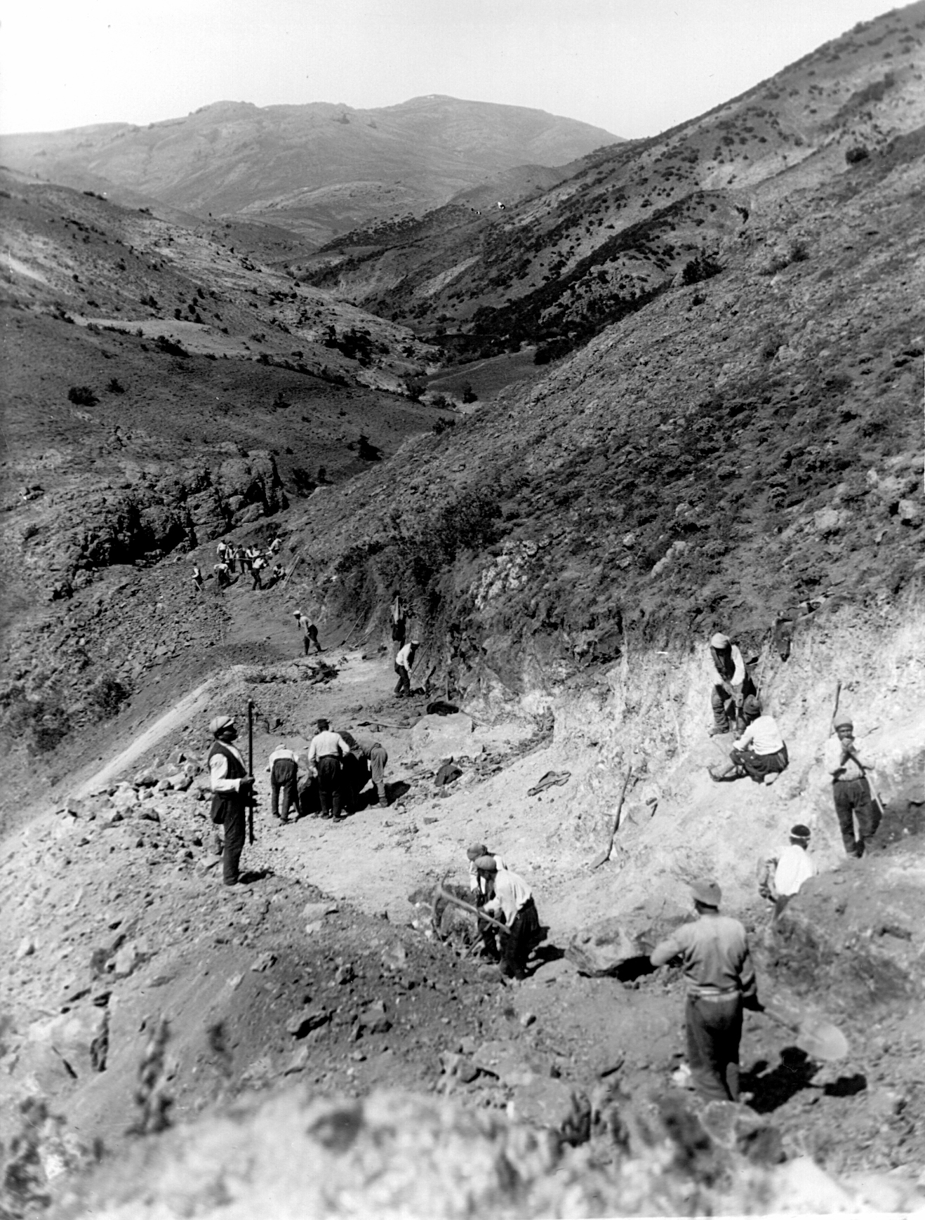
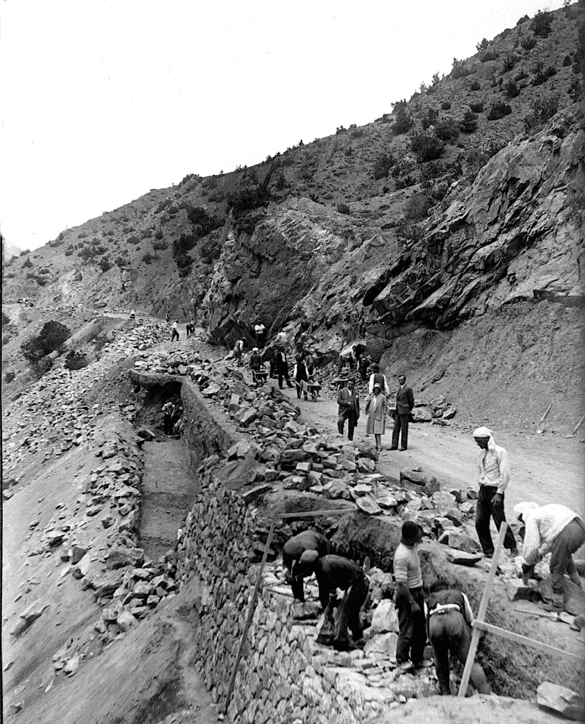
1930-1940
Trabzon-Gümüşhane transit yol inşaatı

Slide 45
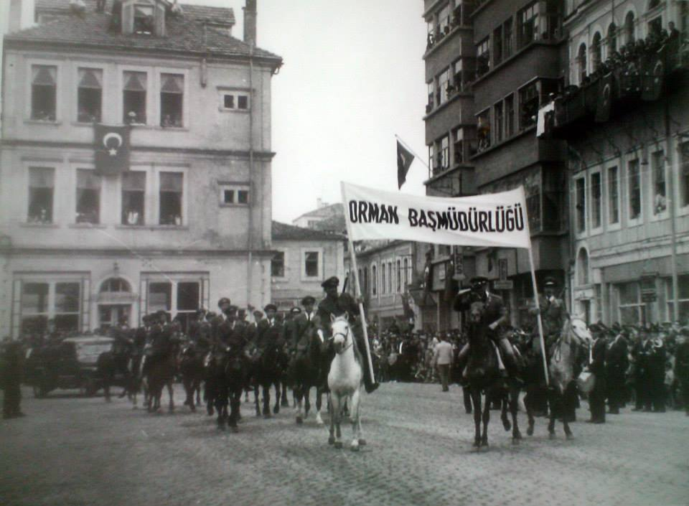
1951 yılında Orman Başmüdürlükleri (15 adet) kurulmuştur.

Slide 46
Tablo:Ormancılık Örgütünün Bağlı Olduğu Bakanlıklar
Bakanlıklar | Yıllar
Ticaret Bakanlığı Maliye Bakanlığı Orman ve Maden Bakanlığı Maliye Bakanlığı Orman ve Maden Bakanlığı Ticaret ve Tarım Bakanlığı Maliye Bakanlığı Orman, Maden ve Tarım Bakanlığı Ticaret ve Tarım Bakanlığı İktisat Bakanlığı | 1839-1869 1969-1972 1872 1873-1877 1878 1879-1886 1887-1892 1893-1908 1909-1920 1920-1923

Slide 47
Cumhuriyet Döneminde Ormancılık Örgütünün
Bağlı Olduğu Bakanlıklar
Bakanlıklar | Yıllar
İktisat Bakanlığı Tarım Bakanlığı İktisat Bakanlığı Tarım Bakanlığı Orman Bakanlığı Tarım ve Orman Bakanlığı Tarım, Orman ve Köy İşleri Bakanlığı Orman Bakanlığı Çevre ve Orman Bakanlığı Çevre, Orman ve Şehircilik Bakanlığı Orman ve Su İşleri Bakanlığı | 1923-1924 1925-1928 1928-1931 1931-1969 1969-1981 1981-1983 1983-1991 1991-2003 2003-2011 2011 (26 Gün) 2011-

Slide 48

Orman ve Su İşleri Bakanlığı
2011
Orman ve Su İşleri Bakanlığı, Bakanlar Kurulu tarafından 3.6.2011 tarihinde kurulması kararlaştırılan (636 Sayılık KHK) Çevre, Orman ve Şehircilik Bakanlığı’nın ikiye ayrılmasıyla 29.6.2011 tarihinde 645 sayılı KHK ile kurulmuştur.

Slide 49
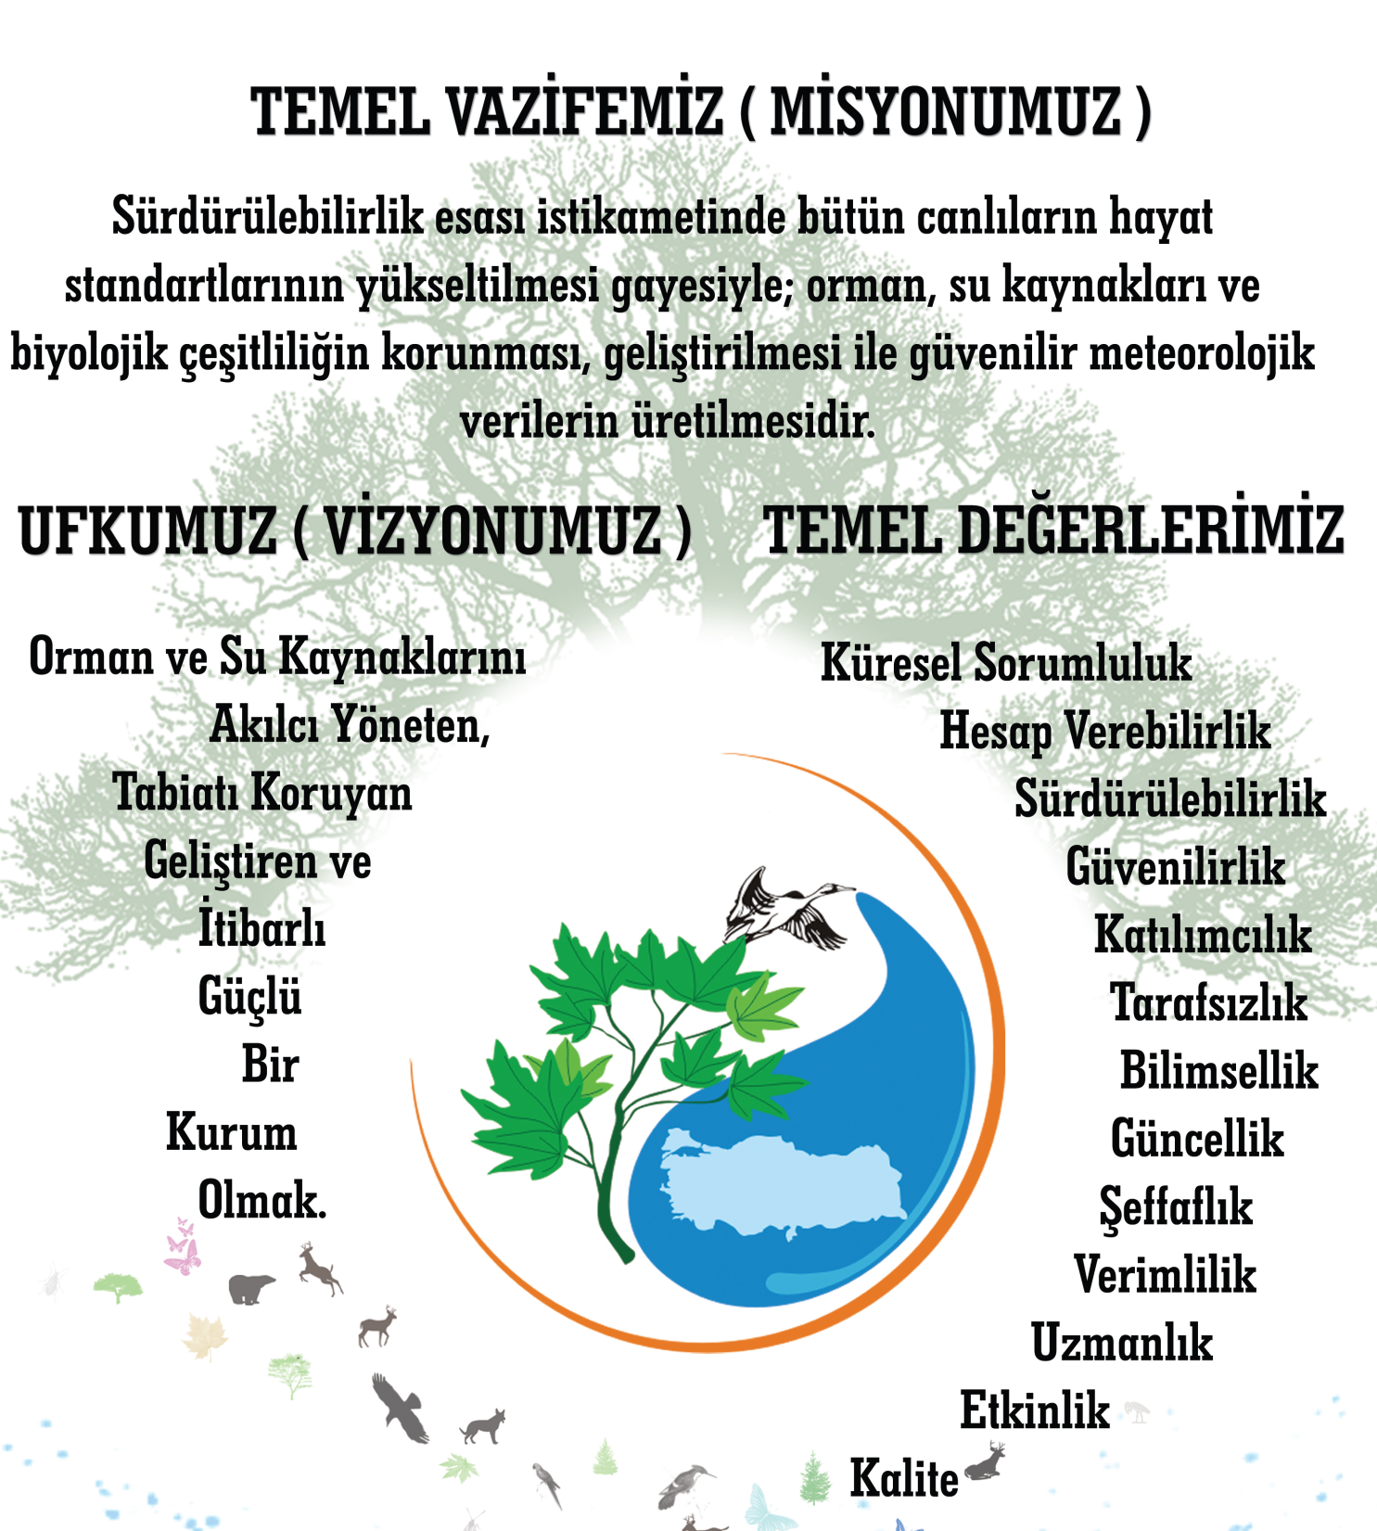

Slide 50
Orman ve Su İşleri Bakanlığı Merkez Örgütü
Bakan - Bakan Yardımcısı – Müsteşar - Müsteşar yardımcısı (3)
Hizmet Birimleri
1) Çölleşme ve Erozyonla Mücadele Genel Müdürlüğü (ÇEM)
2) Doğa Koruma ve Milli Parklar Genel müdürlüğü (DKMP)
3) Su Yönetimi Genel Müdürlüğü (SYGM)
4) Rehberlik ve Teftiş Başkanlığı
6) Hukuk Müşavirliği
7) Avrupa Birliği ve Dış İlişkiler Dairesi Başkanlığı
8) Eğitim ve Yayın Dairesi Başkanlığı
9) Personel Dairesi Başkanlığı
10) Destek Hizmetleri Dairesi Başkanlığı
11) Bilgi İşlem Dairesi Başkanlığı
12) Basın ve Halkla İlişkiler Müşavirliği
13) Özel Kalem Müdürlüğü
Bağlı Kuruluşlar
Orman Genel Müdürlüğü (OGM)
Devlet Su İşleri Genel Müdürlüğü
Devlet Meteoroloji İşleri Genel Müdürlüğü

Slide 51
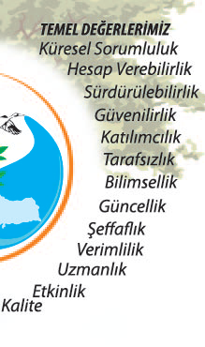
HESAP VEREBİLİRLİK
GÜVENİLİRLİK
BİLİMSELLİK
VERİMLİLİK
UZMANLIK
ETKİNLİK
KALİTE

Slide 52

Akılcı
İtibarlı
Güçlü

Slide 53
Çölleşme ve Erozyonla Mücadele Genel Müdürlüğü (ÇEM)
Bakanlık bünyesinde yer alan ÇEM genel müdürlüğünün taşra örgütü yoktur.
Çölleşmeyle ve erozyonla mücadele etmek OGM’ye verilen bir görevdir.

Slide 54

ÇEM genel müdürlüğünde
5 daire başkanlığı
20 şube müdürlüğü görev yapmaktadır.

Slide 55

Su havzalarının geliştirilmesine yönelik ulusal ve bölgesel düzeyde planlama yapmak, politika ve stratejiler belirlemek, görevi aynı zamanda SYGM’nün de görevleri arasındadır.
Planlama ayrı bir genel müdürlükçe yapılacaksa aynı mantıkla, denetim için de ayrı bir genel müdürlük oluşturmak gerekir.

Slide 56
Bu genel müdürlük bünyesinde yer alan “Havza Planlaması Dairesi Başkanlığı” ile SYGM bünyesinde yer alan “Havza Yönetimi Planlaması Daire Başkanlığı”nın ilgilendiği konular farklı olsa gerekir.

Slide 57
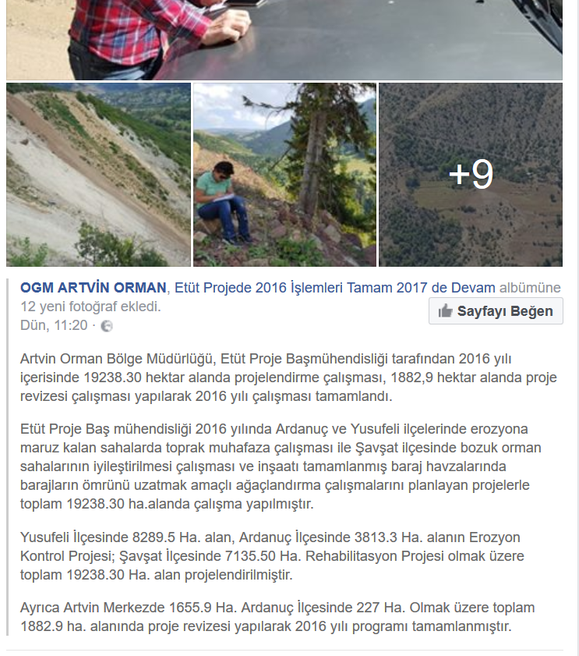

Slide 58
Su Yönetimi Genel Müdürlüğü (SYGM)
Havza Yönetimi Planlaması (4 şube müdürlüğü)
Su Hukuku ve Politikası (4)
Envanter ve Tahsis (4)
Su Kalitesi Yönetimi (5)
İzleme (5)
Taşkın ve Kuraklık Yönetimi Planlaması (4)
Yönetim Hizmetleri (4)
Daire başkanlıkları ve şube müdürlüklerinin görevleri ilgili mevzuat çok ustalıkla ele alınmıştır. Görevlerin birbiri ile çatışması söz konusu değildir. Örneğin, İzleme Dairesi Başkanlığı’nın 5 şube müdürlüğü vardır. Bunlar; Laboratuvarlar Şube Müdürlüğü, Yüzey Suları İzleme Şube Müdürlüğü, İçme ve Yer Altı Suları İzleme Şube Müdürlüğü, Biyolojik İzleme Şube Müdürlüğü, Hidrolojik İzleme Şube Müdürlüğü, şeklindedir. Bunlardan içme ve yer altı suları biyolojik izleme yapmamaktadır.

Slide 59
Doğa Koruma ve Milli Parklar Genel Müdürlüğü (DKMP) 645 sayılı KHK
MADDE 8 – (1) Doğa Koruma ve Milli Parklar Genel Müdürlüğünün görevleri şunlardır:
a) Milli parklar, tabiat parkları, tabiat anıtları, tabiatı koruma alanları ve sulak alanların ayrılması, korunması, planlanması, düzenlenmesi, geliştirilmesi, tanıtılması, yönetilmesi, işletilmesi ve işlettirilmesi ile ilgili işleri yürütmek.
b) 9/8/1983 tarihli ve 2873 sayılı Millî Parklar Kanunu ile verilen görevleri yürütmek.
c) Yaban hayatı ve kara av kaynakları ile orman içi su kaynakları, dere, göl, gölet ve sulak alanların ve hassas bölgelerin korunması, geliştirilmesi, kara avcılığının düzenlenmesi, av kaynaklarının işletilmesi ve kontrolü ile ilgili her türlü etüt, envanter, planlama, projelendirme, uygulama ve izlemeye ilişkin iş ve işlemleri yapmak veya yaptırmak, bu hizmetlerle ilgili tesisleri kurmak veya kurdurmak.
ç) Kara avcılığını düzenleyen mevzuat ile ilgili iş ve işlemleri yürütmek.
d) Uluslararası koruma sözleşmeleri ile belirlenen yörelerdeki koruma ve kullanma esaslarını belirlemek.
e) Uluslararası sözleşmeler ile koruma altına alınan bitki ve hayvan türleri ile alanların korunması konusunda tedbirler almak, ilgili kuruluşlarla işbirliği yapmak.
f) Hayvanların korunmasına yönelik çalışmaları, ilgili bakanlık, kurum ve kuruluşlar ve sivil toplum kuruluşlarıyla işbirliği içinde yapmak, yaptırmak, bu konuda yürütülen faaliyetleri desteklemek, denetlemek veya denetlenmesini sağlamak.
g) Görev alanıyla ilgili olarak bitki ve hayvan türü genetik kaynaklarının muhafazası ve iyileştirilmesi ile ilgili iş ve işlemleri yürütmek.
ğ) Bakan tarafından verilen benzeri görevleri yapmak.

Slide 60
Doğa Koruma ve Milli Parklar Genel Müdürlüğü
GENEL MÜDÜR
GENEL MÜDÜR YARDIMCILARI (3)
MİLLİ PARKLAR DAİRESİ BAŞKANLIĞI
DOĞA KORUMA DAİRESİ BAŞKANLIĞI
HASSAS ALANLAR DAİRESİ BAŞKANLIĞI
YABAN HAYATI DAİRESİ BAŞKANLIĞI
AV YÖNETİMİ DAİRESİ BAŞKANLIĞI
BİYOLOJİK ÇEŞİTLİLİK DAİRESİ BAŞKANLIĞI
YÖNETİM HİZMETLERİ DAİRESİ BAŞKANLIĞI

Slide 61
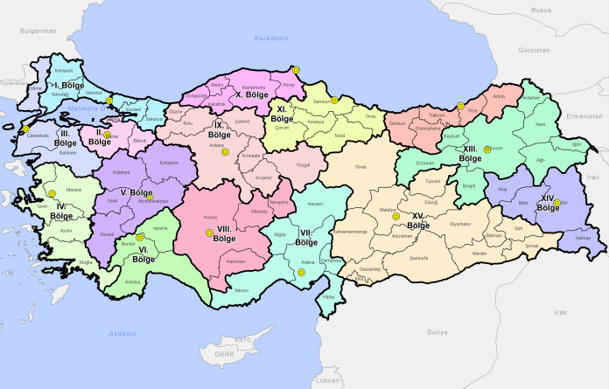

Slide 62
Orman ve Su İşleri Bölge Müdürlükleri (15 adet) aşağıdaki gibi örgütlenmiştir:
1 Bölge Müdürü
2 Bölge Müdür Yardımcısı
Birimler
  Planlama ve Koordinasyon Şube Müdürlüğü
  Milli Parklar Şube Müdürlüğü
  Doğa Koruma ve Sulak Alanlar Şube Müdürlüğü
  Avcılık ve Yaban Hayatı Şube Müdürlüğü
  İdari ve Mali İşler Şube Müdürlüğü
  İl Şube Müdürlükleri
- …. Milli Park Müdürlüğü

Slide 63
Sayın Hocam
K.T.Ü Orman Fakültesi, Orman Endüstri Mühendisliği bölümü 1979 yılı mezunuyum. 32 yıllık meslek hayatımın büyük bir kısmını ORÜS kurumunda şef, Md.Yrd, İşletme Müdürü olarak geçirdim. En son görev yaptığım ORÜS A.Ş. Demirköy İşletmesinin özelleştirilmesi sonucu halen Orman Genel Müdürlüğünde Mühendis olarak çalışmaktayım.
20 Mart 2013 Çarşamba günü Ankara’da Orman Mühendisleri Odası Genel Merkezinin düzenlediği ve sizin de panelist olarak katıldığınız ‘’ Geçmişten günümüze ormancılıkta yapılanma ve personel politikası ’’ konulu panele dinleyici olarak katıldım.
Panele dinleyici olarak katılanların ilgi ile izlediği konuşmanız için sizi tebrik ediyorum Büyük bir emekle hazırlamış olduğunuz sunum etkileyici idi.
Konuşmanızın bir bölümünde Orman ve Su İşleri Bakanlığının merkez ve taşra teşkilatındaki yanlış personel yapılanmasına örnek olarak vermiş olduğunuz ‘’ Rize 12. Bölge Müdürlüğündeki sekiz Şube Müdürü kadrosu bulunduğu, bunların üçünün de Orman Endüstri Mühendisi olduğunu ’’ ifade ettiniz . Uygun olmayan yapılanmaya ek olarak Orman Endüstri Mühendislerinin Şube Müdürü olarak görevlendirilmelerin bu işin tuzu biberi olduğu anlamındaki ifadeleriniz beni üzüntüye sevk etti..
Gerek 4 yıllık fakülte gerekse 32 yıllık meslek hayatımda her zaman Orman Mühendisleriyle birlikte okumaktan ve çalışmaktan onur duyan ve hiç bir zaman meslek taassubunda olmayan bir meslektaşınız olarak kullanmış olduğunuz ifadeleri yanlış mı anladım veya ben mi fazla hassasiyet gösteriyorum diye düşündüm. toplantı çıkışında arkadaşlarıma konuyu açtığım zaman aynı hassasiyet ve üzüntünün onlarda da olduğunu tespit ettim.
Meslektaşlarımızı yetiştiren ve bu konuda emek sarf eden bir akademisyen olarak öğrencileriniz arasında (orman mühendisi – orman endüstri mühendisi) ayrımcılık yapmayacağınız, konuşmanızın bu bölümünün bir dil sürçmesi veya maksadını aşan ifadeler olarak nitelendirilmesi gerektiği düşüncesindeyim. Bu bağlamda Orman ve Orman Endüstri Mühendislerinin aynı çınar ağacı gövdesinden yükselen dallar gibi bir ve beraber olduğu düşüncesinde olduğunuzdan eminiz.
Sayın Hocam
Bu düşünce ve duygularla hazırlamış olduğum yazıyı hoş görüyle karşılayacağınız ve nazarı dikkate alacağınız umuduyla sevgi ve saygılarımı sunuyorum.
M. Tuncel YAVUZ

Slide 64
TARIM VE ORMAN BAKANLIĞI
10 Temmuz 2018
ç) Ormanların korunması, geliştirilmesi, işletilmesi, ıslahı ve bakımı, çölleşme veerozyonla mücadele, ağaçlandırma ve ormanla ilgili mera ıslahı konularında politikalar oluşturulması amacıyla çalışmalar yapmak,
d) Tabiatın korunmasına yönelik politikalar geliştirilmesi amacıyla çalışmalar yapmak, korunan alanların tespiti, milli parklar, tabiat parkları, tabiat anıtları, tabiatı koruma alanları, sulak alanlar ve biyolojik çeşitlilik ile av ve yaban hayatının korunması, yönetimi, geliştirilmesi, işletilmesi ve işlettirilmesini sağlamak,
e) Su kaynaklarının korunmasına ve sürdürülebilir bir şekilde kullanılmasına dair politikaların oluşturulması amacıyla çalışmalar yapmak, ulusal su yönetimini koordine etmek,

Slide 65
Hizmet birimleri
i) Rehberlik ve Teftiş Başkanlığı,
j) Strateji Geliştirme Başkanlığı,
k) Tütün ve Alkol Dairesi Başkanlığı,
l) Şeker Dairesi Başkanlığı,
m) Destek Hizmetleri Dairesi Başkanlığı,
n)Eğitim ve Yayın Dairesi Başkanlığı,
o) Bilgi İşlem Dairesi Başkanlığı,
ö) Hukuk Müşavirliği,
p) Basın ve Halkla İlişkiler Müşavirliği,
r) Özel Kalem Müdürlüğü
a) Gıda ve Kontrol Genel Müdürlüğü,
b) Bitkisel Üretim Genel Müdürlüğü,
c) Hayvancılık Genel Müdürlüğü,
ç) Balıkçılık ve Su Ürünleri Genel Müdürlüğü,
d) Tarım Reformu Genel Müdürlüğü,
e) Tarımsal Araştırmalar ve Politikalar Genel Müdürlüğü,
f) Çölleşme ve Erozyonla Mücadele Genel Müdürlüğü,
g) Doğa Koruma ve Milli Parklar Genel Müdürlüğü,
ğ) Su Yönetimi Genel Müdürlüğü,
h) Avrupa Birliği ve Dış İlişkiler Genel Müdürlüğü,
ı) Personel Genel Müdürlüğü,

Slide 66
BAĞLI KURUMLAR
1-Atatürk Orman Çiftliği Müdürlüğü
2-Devlet Su İşleri Genel Müdürlüğü
3-Meteoroloji Genel Müdürlüğü
4-Orman Genel Müdürlüğü
5-Türkiye Su Enstitüsü
İLGİLİ KURULUŞ
1- Tarım ve Kırsal Kalkınmayı Destekleme Kurumu

Slide 67
ORMAN GENEL MÜDÜRLÜĞÜ
Merkez Örgütü;
Danışma ve Denetim Birimleri,
Ana Hizmet Birimleri ve
Yardımcı Hizmet Birimler
Merkezde; Teftiş Kurulu Başkanlığı, Hukuk Müşavirliği,
İç Denetim Başkanlığı ile
18 daire başkanlığı
118 şube müdürlüğü

Slide 68
OGM ANAHİZMET BİRİMLERİ
a) Orman Zararlılarıyla Mücadele Dairesi Başkanlığı,
b) Orman Yangınlarıyla Mücadele Dairesi Başkanlığı,
c) Kadastro ve Mülkiyet Dairesi Başkanlığı,
ç) Orman İdaresi ve Planlama Dairesi Başkanlığı,
d) İşletme ve Pazarlama Dairesi Başkanlığı,
e) Ağaçlandırma Dairesi Başkanlığı,
f) Toprak Muhafaza ve Havza Islahı Dairesi Başkanlığı,
g) Silvikültür Dairesi Başkanlığı,
ğ) Orman ve Köy İlişkileri Dairesi Başkanlığı,
h) İnşaat ve İkmal Dairesi Başkanlığı,
ı) Odun Dışı Ürün ve Hizmetler Dairesi Başkanlığı,
i) Fidanlık ve Tohum İşleri Dairesi Başkanlığı.
j) İzin ve İrtifak Dairesi Başkanlığı.

Slide 69
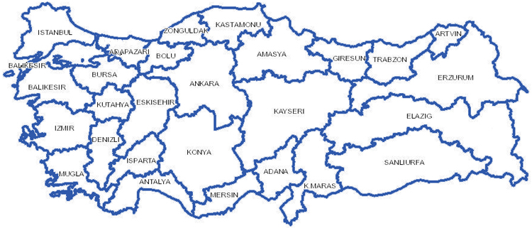
OGM taşra örgütünde de yeni bir yapılanma meydana getirilmiş bölge müdürlükleri (28 adet) bünyesine 227 yeni şube müdürlüğü kadrosu daha eklenmiştir.
Taşra örgütü 28 Orman Bölge Müdürlüğü ile doğrudan merkeze bağlı 12 Araştırma Enstitüsü Müdürlüğünden oluşmaktadır.

Slide 70
Orman Bölge Müdürü
Orman Bölge Müdür Yardımcısı (3)
Şube Müdürlükleri
a) Orman Zararlılarıyla Mücadele Şube Müdürlüğü,
b) Orman Yangınlarıyla Mücadele Şube Müdürlüğü,
c) Kadastro ve Mülkiyet Şube Müdürlüğü,
ç) Orman İdaresi ve Planlama Şube Müdürlüğü,
d) İşletme ve Pazarlama Şube Müdürlüğü,
e) Ağaçlandırma Şube Müdürlüğü,
f) Bilgi Teknolojileri ve İletişim Şube Müdürlüğü,
g) Silvikültür Şube Müdürlüğü,
ğ) Orman ve Köy İlişkileri Şube Müdürlüğü,
h) Makine ve İkmal Şube Müdürlüğü,
ı) Odun Dışı Ürün ve Hizmetler Şube Müdürlüğü,
i) İzin ve İrtifak Şube Müdürlüğü
j) Personel Şube Müdürlüğü
k) Mali İşler Şube Müdürlüğü
Halkla İlişkiler ve Dış İlişkiler Şube Müdürlüğü
Bölge Müdürlüğü Şube Müdürlüğü
Fidanlık Müdürlükleri
Başmühendislikler
Orman İşletme Müdürlükleri (243)
Orman İşletme Şeflikleri (1376) ve Diğer Şeflikler(413)

Slide 71
Bölge müdürlüklerine bağlı toplam
243 orman işletme müdürlüğü,
28 fidanlık müdürlüğü,
4 müdürlük,
292 başmühendislik vardır.
Orman İşletme Müdürlüklerine bağlı
1376 orman işletme şefliği,
9 fidanlık şefliği,
188 ağaçlandırma ve toprak muhafaza şefliği ve
132 diğer şeflik ile Fidanlık Müdürlüklerine bağlı
84 fidanlık şefliği mevcuttur

Slide 72
Merkez örgütlerine veya bölge müdürlüklerine eklenen birimlerin bir bölümü AGM ve ORKÖY gibi kapatılan genel müdürlüklerin görevlerinin OGM’ye yüklenmesinden kaynaklanmıştır.
Orman bölge müdürlüklerine çok sayıda şube müdürlüğünün tahsis edilmesi dikkat çekicidir.
Herhangi bir isim verilemeyen şube müdürlükleri de vardır.
Bunlar, bölge müdürlüğü şube müdürü adı altında yer almaktadır.

Slide 73
GEREKSİZ GENEL MÜDÜRLÜKLER
Çölleşme ve Erozyonla Mücadele Genel Müdürlüğü (ÇEM)
Su Yönetimi Genel Müdürlüğü (SYGM)
3.6.2011 tarihinde kurulan
Çevre, Orman ve Şehircilik Bakanlığı kuruluşunda YOK!
Yirmi altı gün sonra bu bakanlığın ikiye ayrılmasıyla kurulmuşlardır. Hangi ihtiyaçtan genel müdürlük oldukları bilinmemektedir.
Taşra örgütlenmesine sahip olmayan bu örgütlerden
SYGM’nün suyu yönetmek;
ÇEM’nün çölleşme ve erozyonla mücadele etmek görevleri YOK!

Slide 74

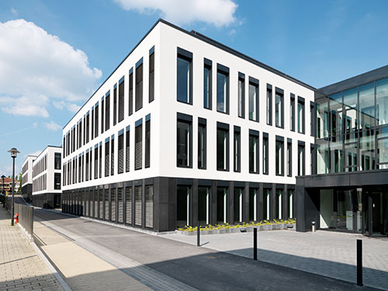
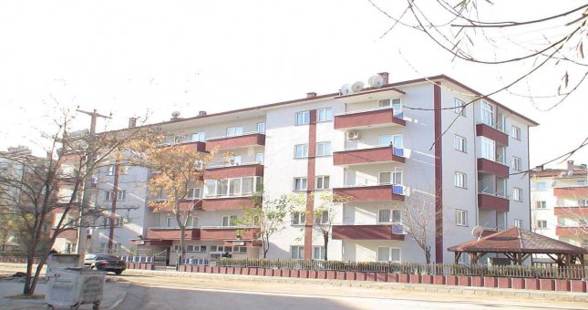
MAAŞLAR
BİNALAR
LOJMANLAR

Slide 75

KLİMALI-ÇİFT HAVA YASTIKLI
MAKAM ARABALARI

Slide 76

Makam Odaları ve Donanım

Slide 77
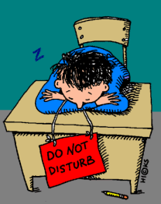
2.GEREKSİZ MÜŞAVİR, ARAŞTIRMACI, DAİRE BAŞKANI, ŞUBE MÜDÜRLÜĞÜ KADROLARI

Slide 78

BAKANLIK MERKEZİNDE YER ALAN 20 BAKANLIK MÜŞAVİRİ DIŞINDA
NEREDE VE NE GÖREV YAPTIKLARI BİLİNMEYEN
170 BAKANLIK MÜŞAVİRİ
100 ARAŞTIRICI

Slide 79
Bakanlık MERKEZ
25 daire başkanlığı, yüzlerce orman ve su işleri uzmanı, uzman yardımcısı,
160 şube müdürlüğü,
349 programcı-bilgisayar işletmeni-veri hazırlama ve kontrol işletmeni,
400’den fazla mühendis vb. olmak üzere, toplam 2756 kadro
Bakanlık taşra örgütüne ise, çeşitli niteliklerde 6044 kadro

Slide 80
OGM BİRİMLERİ
ÇEVRE VE ORMAN BAKANLIĞI ORMAN VE SU İŞLERİ BAKANLIĞI
6 DAİRE BAŞKANLIĞI 18 DAİRE BAŞKANLIĞI
27 ŞUBE MÜDÜRLÜĞÜ 118 ŞUBE MÜDÜRLÜĞÜ

Slide 81
4.KİLİTLENEN İŞLEYİŞ
Oluşturulan bu karmaşık yapı, gereksiz şişirilen kadrolar, birbiri içerisine girmiş görevler bakanlığı çalışamaz hale getirmiştir.

Slide 82
OGM
39 367 personel
5975’i mühendis ve yukarı
1789 “şef” (1376 Orman işletme şefi,
93 Fidanlık şefi,
188 Ağaçlandırma ve toprak muhafaza şefi
--- 132 Diğer şeflikler
---------------------------------------------
4186 yönetici personel

Slide 83
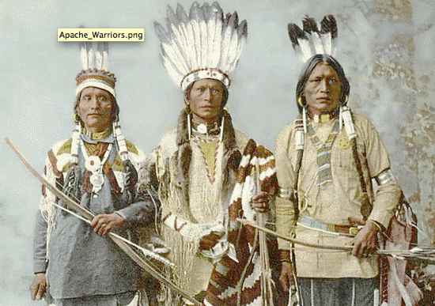


Slide 84
“Meselelerin yerinde çözülmesi gerekir. Ankara’ya taşınan meseleler sürüncemede kalıyor (Trabzon Valiliği,2013).” neden?

Slide 85
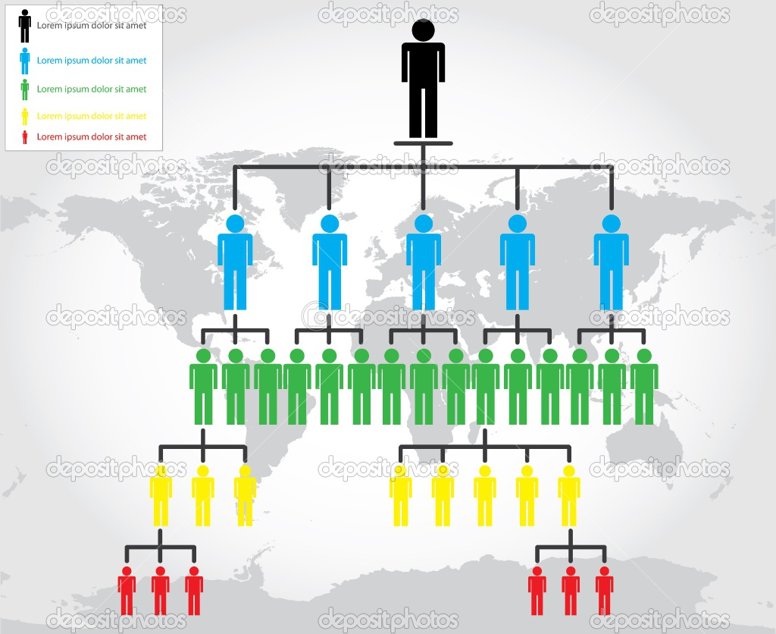
“Biz burada koordinasyona tabi konuları masaya yatırıp gerekli talimatı veriyoruz.
Talimat çözümü getirir.”
(Trabzon Valiliği, 2013)

Slide 86



Slide 87
  ÇEVRE VE ŞEHİRCİLİK BAKANLIĞI
Altyapı ve Kentsel Dönüşüm Hizmetleri Genel Müdürlüğü
Avrupa Birliği ve Dış İlişkiler Genel Müdürlüğü
Coğrafi Bilgi Sistemleri Genel Müdürlüğü
Çevresel Etki Değerlendirmesi, İzin ve Denetim Genel Müdürlüğü
Çevre Yönetimi Genel Müdürlüğü
Hukuk Hizmetleri Genel Müdürlüğü
Mekânsal Planlama Genel Müdürlüğü
Mesleki Hizmetler Genel Müdürlüğü
Milli Emlak Genel Müdürlüğü
Personel Genel Müdürlüğü
Tabiat Varlıklarını Koruma Genel Müdürlüğü
Yapı İşleri Genel Müdürlüğü
Yerel Yönetimler Genel Müdürlüğü
Rehberlik ve Teftiş Başkanlığı
İç Denetim Birimi Başkanlığı
Strateji Geliştirme Başkanlığı
Yüksek Fen Kurulu Başkanlığı
Basın ve Halkla İlişkiler Müşavirliği
Destek Hizmetleri Dairesi Başkanlığı
Eğitim ve Yayın Dairesi Başkanlığı

Slide 88
doğa koruma ve milli parklar genel müdürlüğü
Milli Parklar Daire Başkanlığı
Doğa Koruma Daire Başkanlığı
Hassas Alanlar Daire Başkanlığı
Yaban Hayatı Daire Başkanlığı
Av Yönetimi Daire Başkanlığı
Biyolojik Çeşitlilik Daire Başkanlığı
Yönetim Hizmetleri Daire Başkanlığı

Slide 89
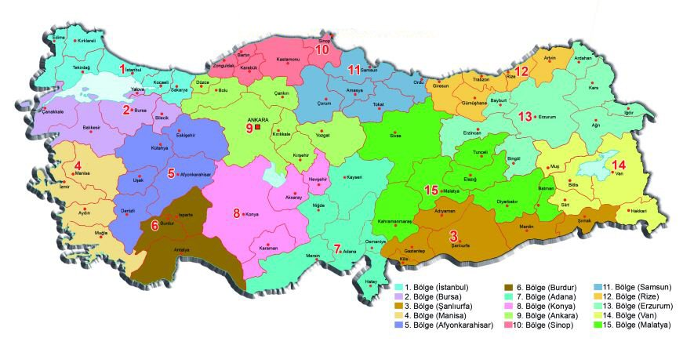

Slide 90

2873 sayılı Milli parklar kanununun 3.maddesi;
“Madde 3 - Orman ve Su İşleri Bakanlığınca millî park karakterine sahip olduğu tespit edilen alanlar, Millî Savunma Bakanlığının olumlu görüşü, Enerji ve Tabiî Kaynaklar Bakanlığı ve Kültür ve Turizm Bakanlığı ile diğer ilgili bakanlıkların görüşü de alınarak Çevre ve Şehircilik Bakanlığının teklifi üzerine Bakanlar Kurulu kararı ile millî park olarak belirlenir.

Slide 91

3.UZMANLIĞA DAYALI OLMAYAN ATAMALAR
Orman Endüstri Mühendisi

